Slide 1


A Unified Model for Multi-class Anomaly Detection
Zhiyuan you et.al., NeurIPS 2022
上坂 大樹
B4
Notes:
B4の上坂です。発表を始めます．
タイトルは，A Unified Model for Multi-class Anomaly Detection”で，ニューリップス(NeurIPS)2022に採択されている論文です．
今回の核心は、ViTのように画像そのものをトランスフォーマーで処理するのではなく、CNNで得た特徴量を、独自に改良したトランスフォーマーで処理する点

Slide 2
TL; DR
何に取り組んだのか？
・複数クラスをまとめて扱える統一モデルの構築。
・同一性ショートカット(入力をそのまま出力)に対する頑健性の獲得。
どのように工夫したか？
・クエリデコーダ・近傍マスク付きアテンション・特徴ジッタリングの導入。
どのような知見が得られたのか？
・提案手法UniADは統一ケースでも性能がほとんど低下しなかった。
・MV-TechデータセットにおいてAUROCスコア96.5%を達成。
・異常箇所の特定精度を89.5%から96.8%へ向上。
Notes:
論文の概要を説明します。
本論文では、複数クラスの正常データを同時に学習し、すべてのクラスをまとめて扱える、統一モデル（Unified Model）の構築を行いました。
また、統一モデルで顕著な同一性ショートカット問題への軽減策を提案しました。この問題はモデルが正常データだけでなく異常データも完璧に再構成してしまい、両者の区別がつかなくなる現象です。
工夫点は、クエリデコーダ・近傍マスク付きアテンション・特徴ジッタリングによって同一性ショートカット問題の改善を行った点です。
得られた知見としては、既存手法は統一ケースで著しい性能低下がみられたが提案手法では見られなかったこと。
MV-TechデータセットでAUROCスコア96.5%を達成したことです。
★
従来の異常検知手法の多くは、製品のクラスごとに個別のモデルを学習させる「1クラス1モデル」方式です。この方式では、クラス数が増えるにつれてメモリ消費が大きくなるという問題があります。そこで

Slide 3
異常検知 背景
産業上”異常”は稀な現象であり、異常データは不足している。
⇓
ならば、大量にある正常データを使ってどうにかできないか？
⇓
正常とは何たるかをモデルに学ばせて異常を弾こう。
Notes:
改めて、異常検知の背景を説明します。
背景としては、(0.5s) 異常は稀な現象なので正常データと比較して非常に不足しています。
そこで、この大量にある正常データ有効活用できないかと考えたときに、
正常なデータの特徴をモデルに学習させて異常検知に利用しようというアプローチを取ります。

Slide 4
異常検知手法の分類
１．特徴量ベース
・メモリバンク
・確率分布
・ …
２．再構成ベース
・拡散モデル
・オートエンコーダ
・GANｓ
・トランスフォーマー
Notes:
・手法は大きく分けると特徴量ベースのものと、再構築ベースのものに大別できます。
＠ここでクリック。
・今回は、トランスフォーマベースの特徴再構成オートエンコーダの紹介になります。

Slide 5
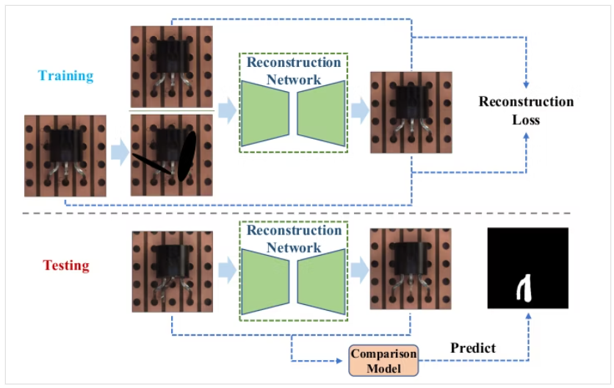
事前知識 再構成ベース
・オートエンコーダ等で画像または特徴マップを復元し、その原本との差から異常を判定する。
Deep Industrial Image AD Fig6
Notes:
再構成ベースでは、潜在表現を使って元画像の復元を試みます。
潜在表現は、大量の正常画像からオートエンコーダ等で獲得します。
主な異常スコアは、元画像と復元された画像との差です。

Slide 6
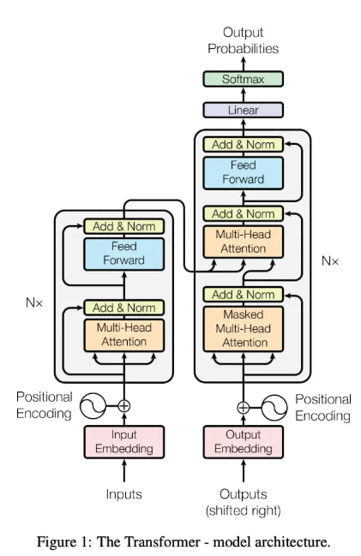
事前知識 Self-Attention(Transformer)
Self-Attention
・入力データの要素間の関連性を学習する仕組み。
・Query (Q), Key (K), Value (V) の3要素を使って、配合率(重み)を計算する。
Attention Is All You Need Fig1
Notes:
事前知識としてトランスフォーマーのセルフアテンションを説明します。
セルフアテンションは入力データの各要素がどのように関連しているか学習します。
Query (Q), Key (K), Value (V) という3つの要素を使って、各要素間の関連性の重みを計算します。
得られた重みに従って全体を集約することで、入力全体の文脈を捉えることができます。
トランスフォーマー元々は自然言語処理のために開発されたが、現在では画像認識など幅広い分野で使われているモデルです。

Slide 7
位置埋め込み 必要性
RNNでは時系列的に学習していく。
➡リカレント層がなくなった構成だと理解できなくなる。
➡「Positional Encoding」を用いる。
Attention Is All You Need Fig1
Notes:
RNNでは時系列的に学習していくので位置関係が理解できましたが、リカレント層がなくなった構成だと理解できません。
そこで「Positional Encoding」が用いられています

Slide 8
構造の違い vs Transformer
■ 普通のTransformerデコーダ
1. 1つ目のAttention (セルフアテンション):
まず、デコーダがそれまでに出力したトークン同士で文脈を整理します。**この段階ではエンコーダの出力は使わない。
2. 2つ目のAttention (クロスアテンション):
次に、1つ目の結果をクエリ(Q)として、ここで初めてエンコーダの出力**をキー(K)とバリュー(V)として参照。
■ この論文のLQD（レイヤーワイズクエリデコーダ）
1. 1つ目のAttention:
ここでエンコーダの出力（K,V）を使い、「正常のお手本」であるクエリ（Q）と融合。
2. 2つ目のAttention:
次に、1つ目の結果をクエリ(Q)として、**前の層の出力**をキー(K)とバリュー(V)として参照し、統合する。
Notes:
■ 普通のTransformerデコーダ
1つ目のAttention (セルフアテンション):
まず、デコーダがそれまでに出力したトークン同士で文脈を整理します。**この段階ではエンコーダの出力は使わない。
2つ目のAttention (クロスアテンション):
次に、1つ目の結果をクエリ(Q)として、ここで初めてエンコーダの出力**をキー(K)とバリュー(V)として参照。
■ この論文のLQD（レイヤーワイズクエリデコーダ）
1つ目のAttention:
ここでエンコーダの出力（K,V）を使い、「正常のお手本」であるクエリ（Q）と融合。
2つ目のAttention:
次に、1つ目の結果をクエリ(Q)として、**前の層の出力**をキー(K)とバリュー(V)として参照し、統合する。

Slide 9
層ごとのクエリデコーダ (LQD)
何をするのか
Transformerの最初の層だけでなく、各デコーダ層にクエリ埋め込みを追加する。
効果
Notes:
コアセット・サブサンプリングについて説明します。
一言で言うと、データの多様性を保ちつつ本当に重要な特徴だけを抜き出してメモリバンクを厳選する作業です。
このアルゴリズムが必要な理由は、使用メモリ量・推論時間のカットのためです。
アルゴリズムを追ってみます。手順は6個に分けられるので２ページに分けて説明します。
まず、空のメモリバンク$M$を用意します。
続いて、用意した全ての正常画像の特徴マップをresnet等の特徴抽出器から獲得します。
得られた特徴マップをパッチに分解して、周辺のパッチとの平均をとってからメモリバンク$M$に格納します。
まだこの段階では、メモリバンクには膨大な量の特徴ベクトルが格納されています。

Slide 10
近傍マスク付きアテンション (NMA)
何をするのか
アテンションマップを計算する際に近傍トークンをマスクする。
効果
Notes:
コアセット・サブサンプリングについて説明します。
一言で言うと、データの多様性を保ちつつ本当に重要な特徴だけを抜き出してメモリバンクを厳選する作業です。
このアルゴリズムが必要な理由は、使用メモリ量・推論時間のカットのためです。
アルゴリズムを追ってみます。手順は6個に分けられるので２ページに分けて説明します。
まず、空のメモリバンク$M$を用意します。
続いて、用意した全ての正常画像の特徴マップをresnet等の特徴抽出器から獲得します。
得られた特徴マップをパッチに分解して、周辺のパッチとの平均をとってからメモリバンク$M$に格納します。
まだこの段階では、メモリバンクには膨大な量の特徴ベクトルが格納されています。

Slide 11
特徴ジッタリング (FJ)
何をするのか
入力特徴量に意図的にノイズを加える。
効果
そのまま復元することを学習してもノイズ付きを復元することになり、元のノイズのない正常な特徴量を再構成することを要求できる。そのままコピーしてきても誤差がある程度生まれるため恒等コピーを抑制できる。
Notes:
コアセット・サブサンプリングについて説明します。
一言で言うと、データの多様性を保ちつつ本当に重要な特徴だけを抜き出してメモリバンクを厳選する作業です。
このアルゴリズムが必要な理由は、使用メモリ量・推論時間のカットのためです。
アルゴリズムを追ってみます。手順は6個に分けられるので２ページに分けて説明します。
まず、空のメモリバンク$M$を用意します。
続いて、用意した全ての正常画像の特徴マップをresnet等の特徴抽出器から獲得します。
得られた特徴マップをパッチに分解して、周辺のパッチとの平均をとってからメモリバンク$M$に格納します。
まだこの段階では、メモリバンクには膨大な量の特徴ベクトルが格納されています。

Slide 12
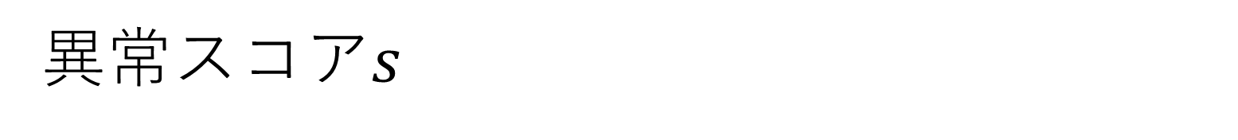
異常スコア$s$
Ｓは○○との再構成誤差ですみたいな感じで言葉で伝えよう。
詳細な式は隠れスライドにとどめよう。
Notes:
他の損失関数でも性能が変わらないため: 論文のAppendix（補足資料）には、MSE以外の損失関数（正規化MSE、コサイン類似度）でも実験した結果が記載されており、性能はほぼ同等であったと報告されています 。

Slide 13
評価指標と結果
１．評価指標の紹介
２．結果の説明
Notes:
結果をこの順番で説明します。

Slide 14
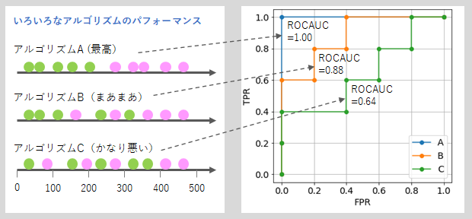
評価指標１–ROCAUC (Area Under the Curve)
ROCAUC…ROC曲線の下側の面積のこと。大きいほど性能が高い。
ROC曲線…閾値(異常と見なす厳しさ)を変化させたときのTPRとFPRをプロットしたもの。
TPR…異常な画像が入力されたときに、異常であると正しく判定した割合。
FPR…異常な画像が入力されたときに、正常であると誤って判定した割合。
異常検知ではピクセル単位や画像単位で利用する
https://qiita.com/makotoito/items/c58ebf12f5f179950e68
Notes:
使用される評価指標を２つ、簡単に説明します。
1つ目はROCAUCです。
これはROC曲線の下側面積のことで、 異常をとらえるしきい値を変化させていった際のTPRとFPRに依存します。
詳細は末尾に記載しています。
Receiver Operating Characteristic Area under the curve
★
ROC: Receiver Operating Characteristic curve
AUC: Area under the curve

Slide 15
評価指標２-PRO (Per-Region Overlap)
PRO …モデルが予測した異常領域と正解の異常領域の重なり具合。
領域レベルのTPRとFPRでプロットしたグラフの下面積で評価。
利点：ピクセル単位のROCAUCの弱点(小さな異常領域の見逃しを軽視) をカバーできる。
Notes:
2つ目はPROスコアです。
ピクセル単位のROCAUCではサイズの大きい欠陥を持つ画像に対してスコアが高くなりやすいです。
そのため、小さな欠陥の見逃しに対してペナルティが大きい、PROスコアも採用します。
PROでは、ピクセルではなく、異常領域のかたまりを1つの単位として評価する。 （大きい領域でも小さい領域でも１つとカウント）
⇒つまり、領域レベルで評価します。
（正しく検出された異常領域の数） / （画像全体の真の異常領域の総数）
詳細は末尾に比較した表を添付している。

Slide 16
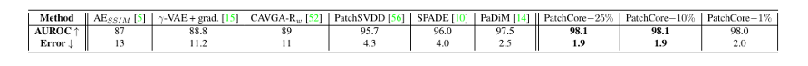

結果１ 性能指標の比較
注目すべきはメモリバンクを圧縮した際の性能低下。
画像単位AUROCスコアの結果
ピクセル単位AUROCスコアの結果
PROスコアの結果
Notes:
以降は結果を確認していきます。
これは性能指標の比較表です。
どの項目においても提案手法のPatchCoreがほかの手法を上回る性能を示しています。
また、注目すべきはメモリバンク圧縮による性能低下がほとんど見られない点です。 (((スライドに赤線引く？？
これによりメモリバンクのサイズ削減と高精度の両立に成功していることも示されています。
★
矢印は評価指標として高い方がいいか低い方がいいかを表しています。

Slide 17
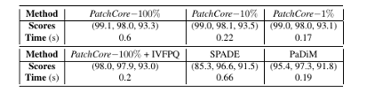
結果２ 推論時間の比較
・推論時間ではPatchCore-10%は0.22s、PaDiMは0.19sと提案手法が劣勢。
・PatchCore-1%では平均推論時間・各スコア共に優勢。
画像ごとの平均推論時間とスコア( 画像AUROC, ピクセルAUROC, PRO )
Notes:
次は高速化に成功しているか確認します。
こちらは平均推論時間と各スコアの表です。
推論時間に注目するとPatchCore-10%では0.22sだが、PaDiMは0.19sとPaDiMに劣っています。
対してPatchCore-1％は推論時間が0.17sとPaDiMより優れています。
さらに、各スコアに関してもPaDiMを上回っており、平均推論時間、スコア共に優れていることが示されています。
★
・IVFPQはANNという大体これでええでしょう-と最近傍データを見つける技術（さらなる推論の高速化のために）。
・PaDiMの計算: テスト画像のパッチ p_test は、あらかじめ決められた対応座標の統計量と1回だけマハラノビス距離を計算すれば完了です。計算は1対1です。
・PatchCore-100%の計算: テスト画像のパッチ p_test は、メモリバンク内にある膨大な数の全ての正常パッチと距離を計算して、その中から最小値を探す必要があるし、計算は1対N（Nはメモリバンクのサイズ）であり、Nが大きいため時間がいる。

Slide 18
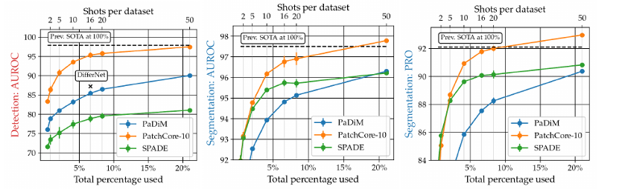
結果３
・従来手法が全データを使って達成した最高スコアを約20%のデータで達成。
・どんなデータ量でも高い性能を示している。
FewShot性能の比較
画像単位
ピクセル単位
ピクセル単位
Notes:
こちらはFewShot性能の比較グラフです。
黒の点線が、従来手法が全データ（100%）を使って達成した最高の性能スコア」**を示しています。
PatchCoreは20%程度のデータを使っただけで、従来手法の100%データ使用時の性能と同等か上回っています。
また、全てのグラフで、PatchCoreの線が他の手法よりも常に上にあり、どのようなデータ量でも高い性能を示しています。
★
新しい製品ラインを立ち上げた直後など、十分な量の正常データを集めるのが難しいケースー＞データが限られた状況でも性能を発揮できる。

Slide 19
TL; DR
何に取り組んだのか？
・複数クラスをまとめて扱える統一モデルの構築。
・同一性ショートカット(入力をそのまま出力)に対する頑健性の獲得。
どのように工夫したか？
・クエリデコーダ・近傍マスク付きアテンション・特徴ジッタリングの導入。
どのような知見が得られたのか？
・提案手法UniADは統一ケースでも性能がほとんど低下しなかった。
・MV-TechデータセットにおいてAUROCスコア96.5%を達成。
・異常箇所の特定精度を89.5%から96.8%へ向上。
Notes:
論文のまとめです。
本論文では、複数クラスの正常データを同時に学習し、すべてのクラスをまとめて扱える、統一モデル（Unified Model）の構築を行いました。
また、統一モデルで顕著な同一性ショートカット問題への軽減策を提案しました。
(1s)
同一性ショートカット問題の改善にあたって、クエリデコーダ・近傍マスク付きアテンション・特徴ジッタリングを採用しました。
(1s)
知見は、提案手法は統一ケースにおいても性能低下が見られず、 MV-TechデータセットでAUROCスコア96.5%を達成しました。
★
従来の異常検知手法の多くは、製品のクラスごとに個別のモデルを学習させる「1クラス1モデル」方式です。この方式では、クラス数が増えるにつれてメモリ消費が大きくなるという問題があります。そこで

Slide 20
References
[1] Zhiyuan you et.al., “A Unified Model for Multi-class Anomaly Detection” 2022, NeurIPS 2022
A Unified Model for Multi-class Anomaly Detection Notion
Notes:
参考にした論文です。
以上で発表を終わります。

Slide 21
Appendix
ROCAUCとPROスコアの比較
比較項目 | ROCAUC | PROスコア
評価の単位 | ピクセル | 異常な領域
注目する点 | 異常な領域の 面積カバー率 | 領域をどれだけ 見逃していないか
長所 | 異常の被覆率を 正確に測れる | 小さな異常の見逃しが評価に響く
短所 | 小さな異常領域の検出を過小評価 | 異常の形をどの程度捉えたか評価できない
Notes:
両者を採用することで互いの弱点（小さな異常への注目と異常の被覆率）を補完しあえるため、よりよい評価が可能になります。
★

Slide 22
Appendix（メモ）
他の損失関数でも性能は変わらない
論文のAppendix（補足資料）で、MSE以外の損失関数（正規化MSE、コサイン類似度）でも実験した結果が記載されているが、
性能はほぼ同等であったと報告されている 。
Notes:
今回はMSEが使われていた。
ただ、
他の損失関数でも性能が変わらないため: 論文のAppendix（補足資料）には、MSE以外の損失関数（正規化MSE、コサイン類似度）でも実験した結果が記載されており、性能はほぼ同等であったと報告されています 。

Slide 23
My Opinion
・新しく提案
Notes:
所要時間: [s]
所感・意見です。
組み合わせたら強くなりそう
破壊的な新技術を見つけて手法提案じゃなくて、改善が

Slide 24
尤志远
https://zhiyuanyou.github.io/

